Slide 1
LA TORRE VILLA NUEVA
Teléfono: 2376-5333
Plaza villa nueva calzada concepción

Slide 2
INFORMACION
Supermercados La Torre es la empresa líder en alimentos y abarrotes para todas las familias de Guatemala.

Slide 3
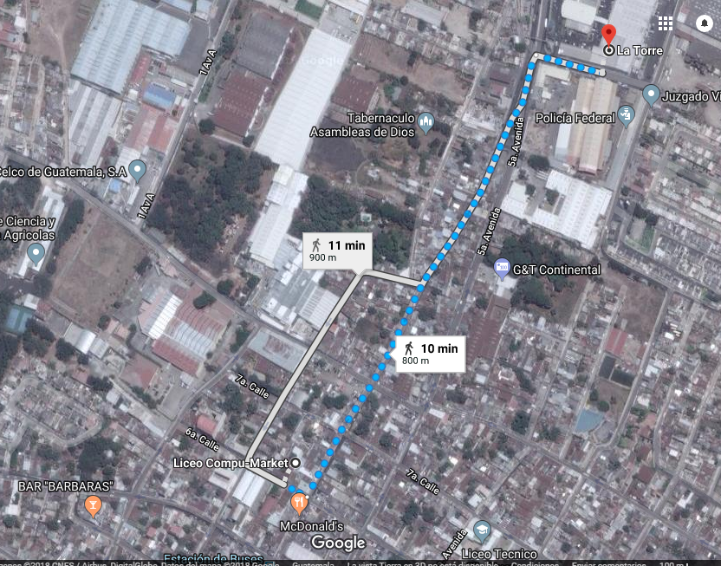

Slide 4
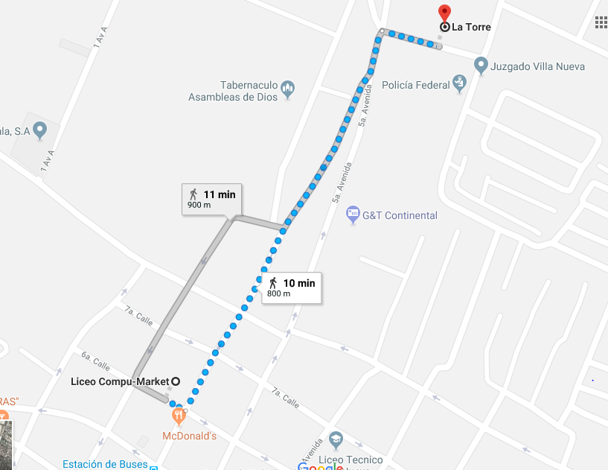

Slide 5
